Slide 1
Automation und Nachhaltigkeit
Gerda

Slide 2

Die 17 Ziele für nachhaltigkeit Entwicklung und Automation

Slide 3
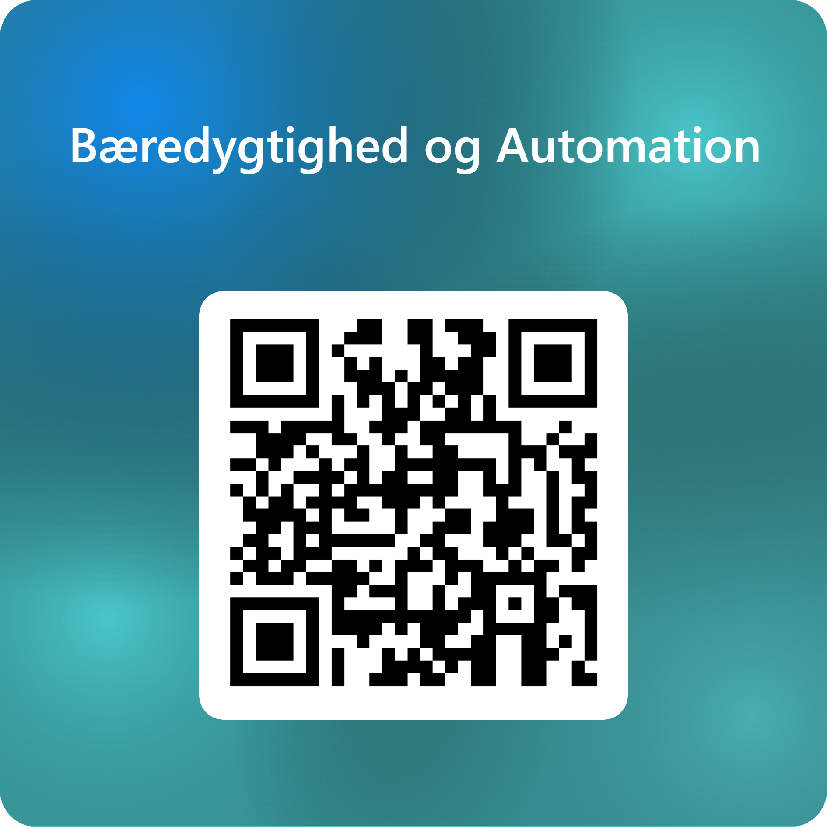
Die 17 Ziele für nachhaltigkeit Entwicklung und Automation
Verwendet die Forms‑Fragen und diskutiert in Gruppen.
https://forms.office.com/e/ijHLpBDJ6g
Ihr habt ca. 25 Minuten für die Aufgabe.
Anschließend führen wir eine gemeinsame Klassendialogrunde durch.
De 17 Verdensmål | Verdensmålene.dk

